Slide 1
stickman a buřťanda
Sophi A Bety

Slide 2
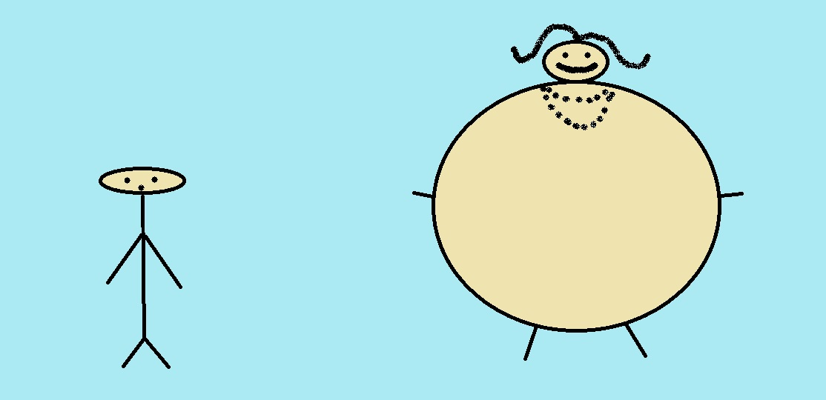
Buřťanda a Stickman se zase po době potkali.

Slide 3
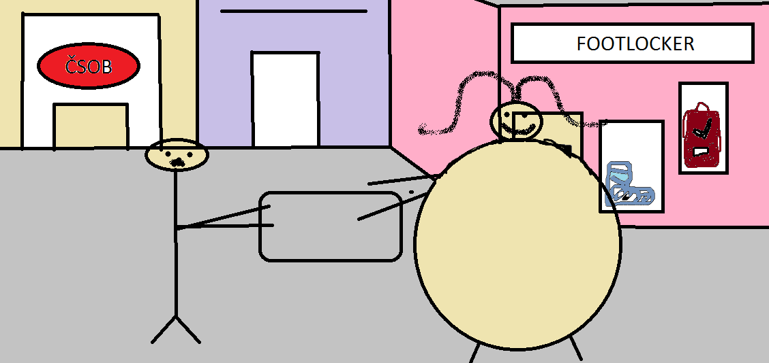
Buřťanda dala Stickmanovi giftkartu do footlockeru, aby si koupil yeezy, který si přál už dlouho.

Slide 4
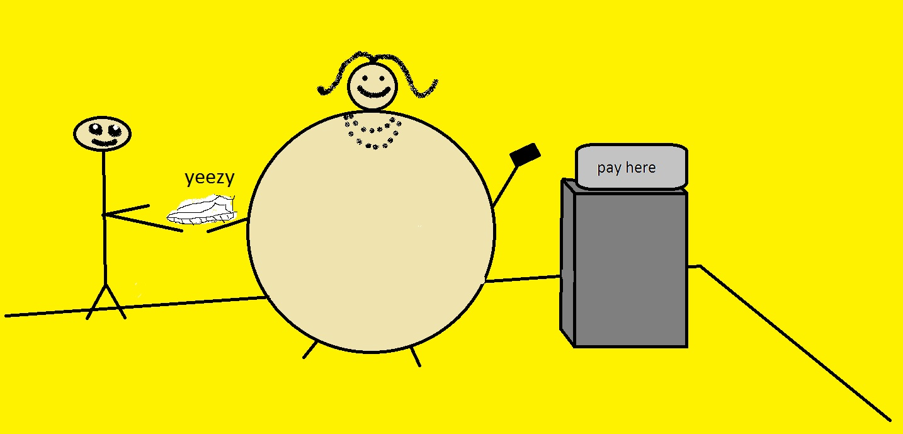
Stickman si vybral svoje dream yeezy a Buřťanda to šla zaplatit.

Slide 5
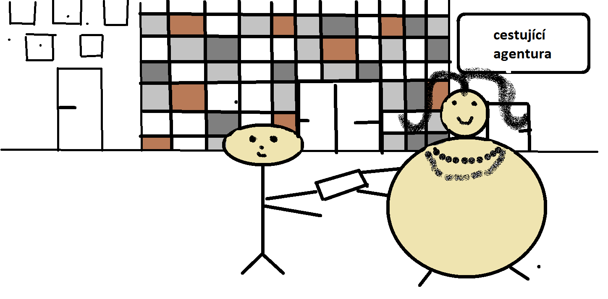
Stickman si uvědomil, že pro Buřťandu nemá žádný dárek, proto jí vzal s sebou do Ugandy.

Slide 6
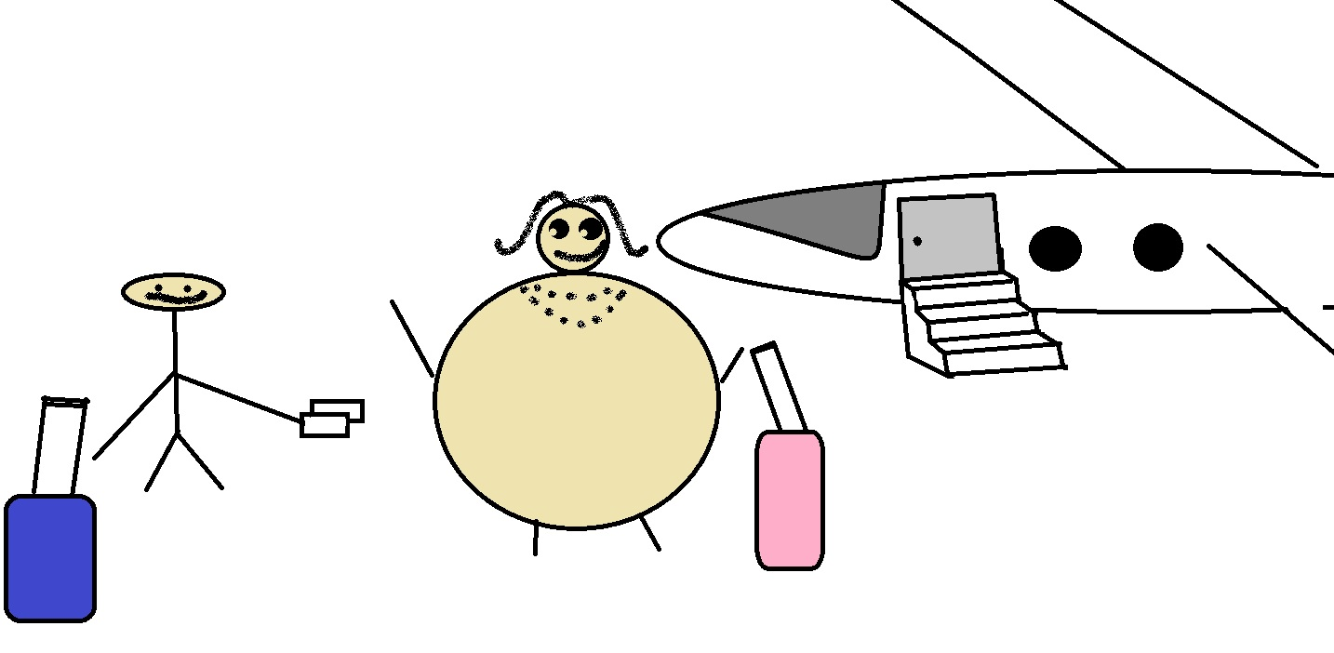
Buřťanda a Stickman si zabalili kufry a jeli na letiště, ted´ jenom čekají na letadlo.

Slide 7
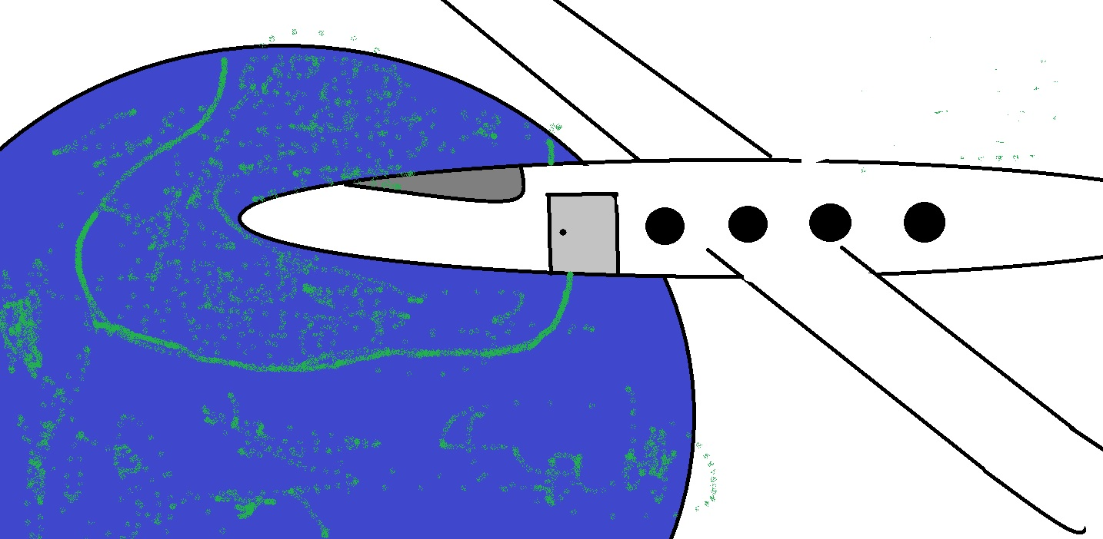
Tak ahoooooj, uvidíme se v Ugandě !!!!!!!!!!!!

